Slide 1
Лекция 4
Интерполяция функций
Вычислительная математика
https://dispace.edu.nstu.ru/didesk/course/show/7517
Основы интерполяции сеточных функций, распространенные методы интерполяции, интерполяционная формула,
интерполяционные многочлены Лагранжа, Ньютона, Эрмита. Оценка погрешности приближения функции. Минимизация остаточного члена интерполяции. Обусловленность задачи интерполяции. Интерполяция периодических функций

Slide 2
Введение
В данной лекции продолжается рассмотрение способов приближения таблично заданных функций и посвящена построению и применению интерполяционных формул.
При рассмотрении интерполяционного способа приближения функции основное внимание уделяется упрощению вычислений как при построении интерполирующих функций, так и доопределению значений приближаемой функции в меж узловых значениях аргумента. При этом отслеживается влияние разных факторов условий задачи, свойств вычислительного процесса и требований к качеству интерполяции.

Slide 3
Цели и задачи лекции
Цель: Познакомить с основами интерполяции и распространенными способами нахождения промежуточных значений величины по имеющемуся дискретному набору известных значений.
План действий: Опираясь на математические формулировки задач интерполяции рассмотреть поэтапное решение и продемонстрировать на примерах приближения табличных функций с использованием интерполяционных многочленов Лагранжа, Ньютона, Эрмита значительно повышающих эффективность вычислений по отношению к методу на основе решения систем уравнений.

Slide 4
Задача интерполяции (приближения) табличной функции.
Дано: { (x_{i}, y_{i} )| i =0,1,…,n }.
Требуется вычисление f(х) для x ≠ x_{i} .
Или для заданных на отрезке значениях независимой переменной X_{i} и соответствующих им значениях зависимой переменной у_{i}, где i = 0, l, 2, ..., n, определить аналитическую зависимость у = f(х).
Основные этапы приближения функции.
^{1. Выбор вида зависимости}
2. Выбор критерия приближения
^{3. Выбор узловых точек}
^{4. Оценка точности}

Slide 5
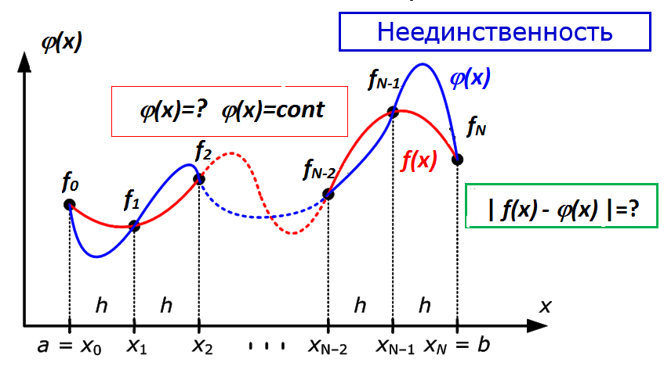
Постановка задачи интерполяции
Notes:
Простейший пример - известны результаты измерения физической величины в нескольких точках – как восстановить значения в других точках.

Slide 6
Задача интерполяции функции
Пусть на отрезке [ a , b ] заданы значения функции:
y = f(x) в точках a ≤ x₀ < x₁ < x₂ < …< x_{n} ≤ b:
f(x₀) = y₀ , f(x₁) = y₁, f(x₂) = y₂ , … , f(x_{n}) = y_{n}
Интерполяция — нахождение многочлена не выше n-ой степени:
P_{n}(x) = a₀x^{n} + a₁x^{n-1} + a₂x^{n-2} + … + a_{n-1}x¹ + a_{n} (1)
который в точках x₀, x₁, x₂,…, x_{n} принимает те же значения, что и данная функция, т.е. выполняются равенства: P_{n}(x_{i}) = f(x_{i}) = y_{i} , i = 0, 1, 2, …,n. (2) Другими словами, интерполяция – нахождение многочлена вида (1), который на отрезке [ a , b ] являлся бы приближением для функции y = f(x) с условиям (2) .
Интерполяция используется для замены реальной сложной функции более простой на небольшом интервале области определения функции, а также для вычислений промежуточных значений функции заданной таблично.

Slide 7
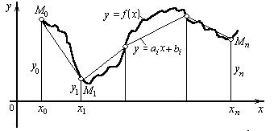
Кусочно-линейная интерполяция

Slide 8
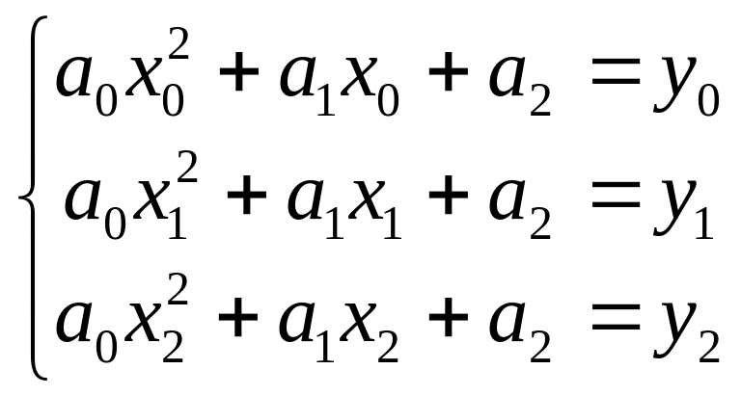
Пример решения задачи интерполяции
Для простоты пусть n = 2, тогда искомый многочлен:
P₂(x) = a₀x² + a₁x +a₂ (3)
Покажем, что всегда существует и притом единственный интерполяционный многочлен P₂(x)=a₀x²+a₁x+a₂ удовлетворяющий условиям (2): ∀_{i} P_{n}(x_{i}) = f(x_{i}) = y_{i} .
Подставляя в (3) вместо x числа x₀, x₁, x₂ и учитывая, что в этих точках значения функции соответственно равны y₀, y₁, y₂ получаем систему трех уравнений первой степени с тремя неизвестными a₀, a₁, a₂:

Slide 9
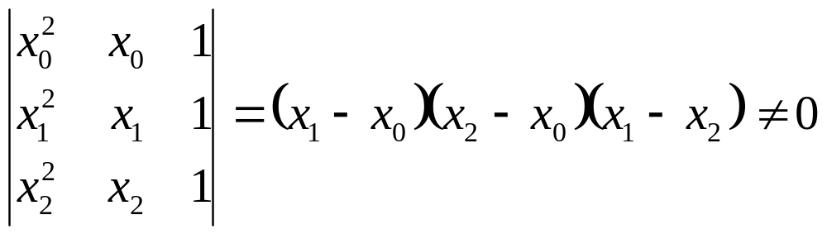
Пример решения задачи интерполяции
Так как числа x₀, x₁, x₂ различны, то определитель этой системы отличен от нуля:
Следовательно, решение данной системы существует и оно единственное, что и доказывает утверждение.
Геометрически это означает, что через три точки M₀(x₀;y₀), M₁(x₁;y₁), M₂(x₂;y₂) проходит единственная линия, определяемая уравнением (3): P₂(x) = a₀x² + a₁x +a₂ .
Теорема: интерполяционный многочлен вида
P_{n}(x) = a₀x_{n} + a₁x_{n-1} + a₂x_{n-2} + … + a_{n-1}x + a_{n}
всегда существует и единственен.

Slide 10
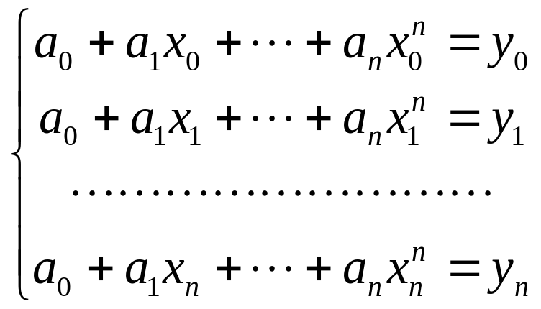
Интерполяционная формула Лагранжа
Рассмотрим вопрос об отыскании коэффициентов интерполяционного многочлена (1): P_{n}(x) = a₀x^{n} + a₁x^{n-1} + a₂x^{n-2} + … + a_{n-1}x¹ + a_{n} . Подставляя этот многочлен в систему (2): P_{n}(x_{i}) = f(x_{i}) = y_{i} , получаем систему n+1 уравнений первой степени с n+1 коэффициентами a₀, a₁, …, a_{n}:
Решая систему, находим коэффициенты и, подставляя их в (1) получаем искомый интерполяционный многочлен. Однако на практике этот способ связан с громоздкими вычислениями при решении системы линейных алгебраических уравнений.
Поэтому интерполяционный многочлен (1) будем искать в виде:
P_{n}(x) = a₀(x–x₁)(x–x₂) … (x-x_{n}) + a₁(x–x₀)(x–x₂) … (x–x_{n}) + … +
+ a_{n}(x–x₀)(x–x₁) … (x–x_{n-1}). (4)

Slide 11
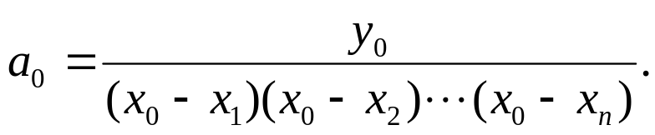
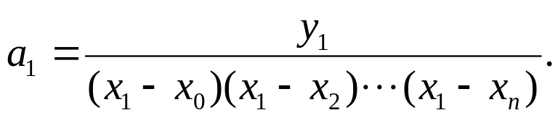
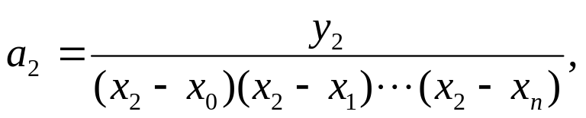
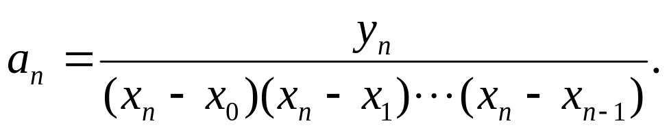
Интерполяционная формула Лагранжа
P_{n}(x) = a₀(x–x₁)(x–x₂) … (x-x_{n}) + (x–x₂) … (x–x_{n}) + … +
+ a_{n}(x–x₀)(x–x₁) … (x–x_{n-1}).
Полагая x = x₀, то (x–x₀)=0 и учитывая условия ∀_{i} P_{n}(x_{i})=f(x_{i})=y_{i} получим:
P_{n}(x₀) =y₀ = a₀(x₀–x₁)(x₀–x₂) … (x₀–x_{n}) + 0+0…+0, откуда
Полагая в P_{n}(x) x = x₁ получим: y₁= a₁(x₁–x₀)(x₁–x₂) … (x₁–x_{n})+0+..+0, откуда
Аналогично найдем
…………………

Slide 12
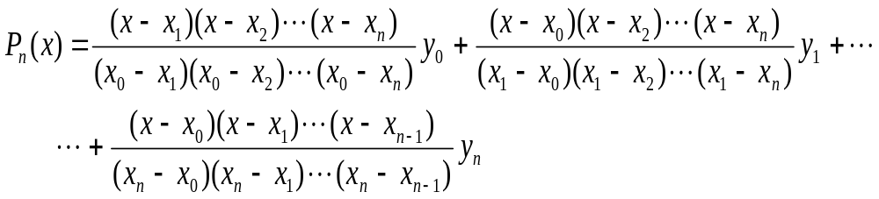
Интерполяционная формула Лагранжа
Подставляя найденные значения коэфф. a_{i} в формулу
P_{n}(x) = a₀(x–x₁)(x–x₂) … (x-x_{n}) + a₁(x–x₀)(x–x₂) … (x–x_{n}) + …, получаем искомый многочлен :
(5)
Формула (5) называется
интерполяционной формулой или многочленом Лагранжа:
Интерполяционная формула Лагранжа позволила избежать необходимость решения системы линейных алгебраических уравнений.

Slide 13
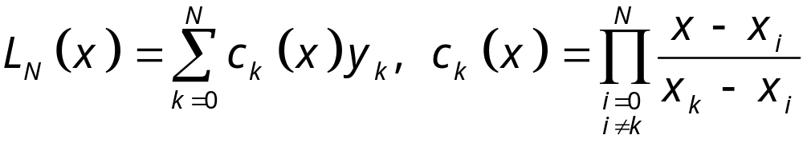
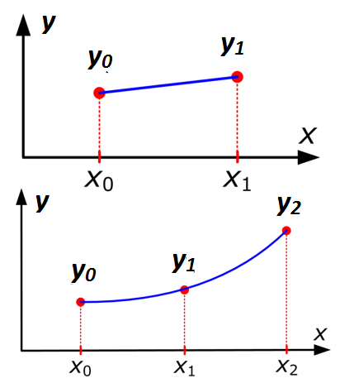
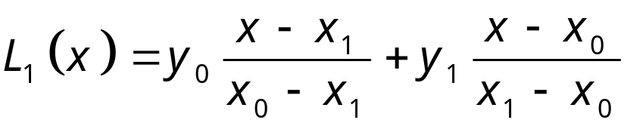
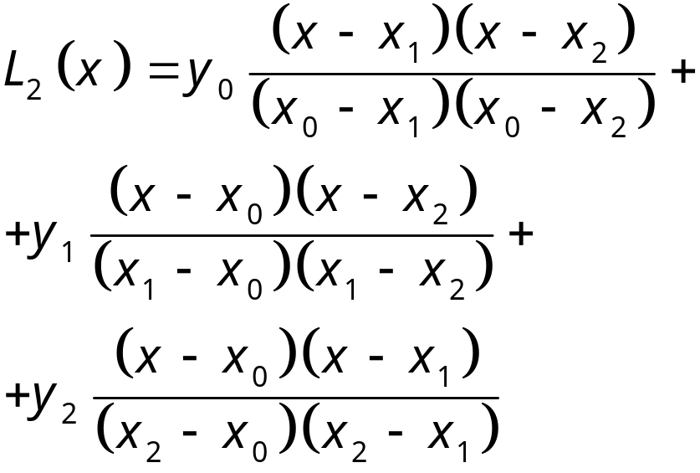
Интерполяционный полином в форме Лагранжа
Примеры

Slide 14
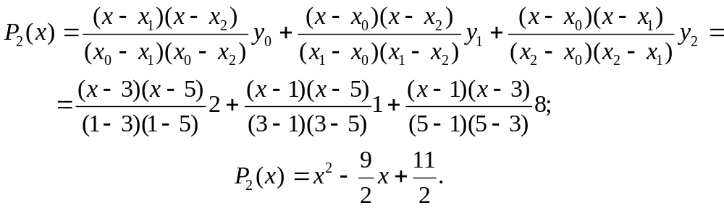
Пример
В результате эксперимента для функции f(x) получили таблицу:
x₀ = 1 | x₁ = 3 | x₂ = 5
y₀ = 2 | y₁ = 1 | y₂ = 8
Найти многочлен Лагранжа второй степени, приближенно выражающий функцию f(x) и вычислить f(x=2).
Решение. По формуле (5) находим:
f(x=2) ≈ P₂(x=2)=2²-9+0.5*11=0.5

Slide 15
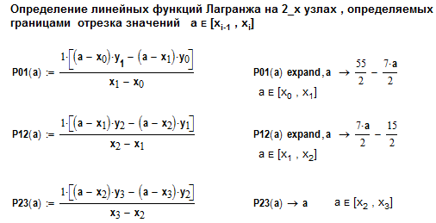
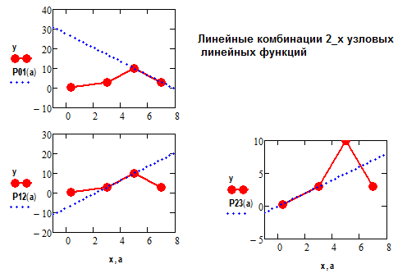
Интерполяция степенными полиномами методом Лагранжа на 4_х узловой сетке
Варианты построения степенных многочленов степеней 1- 3 от переменных а построенных по формуле Лагранжа на комбинациях узлов интерполяции ( номера узлов указаны в имени степенного многочлена, например, Р01(а) - многочлен 1-ой степени построен на двух узлах сетки с номером 0 и 1)
Графики степенных многочленов от переменной а E [x_{i-1} , x_{i}] степеней 1-3 по указанным в имени функций узлам интерполяции (элементы линейных комбинаций функции Лагранжа)

Slide 16
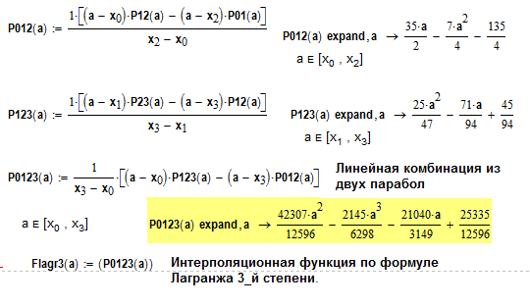
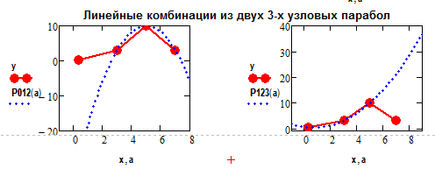
Интерполяция степенными полиномами методом Лагранжа на 4_х узловой сетке.
Определение степенных многочленов (2_го порядка) Лагранжа на 3_х узлах в форме линейной комбинации 2_х узловых линейных функций на заданных отрезках значений:

Slide 17

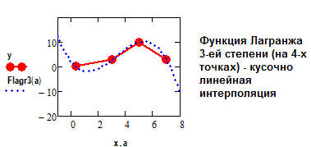
Интерполяция степенными полиномами методом Лагранжа на 4_х узловой сетке.
Интерполяция по формуле Лагранжа 3-го порядка (построен по 4_м узлам и соответствует степенному полиному 3-го порядка)

Slide 18
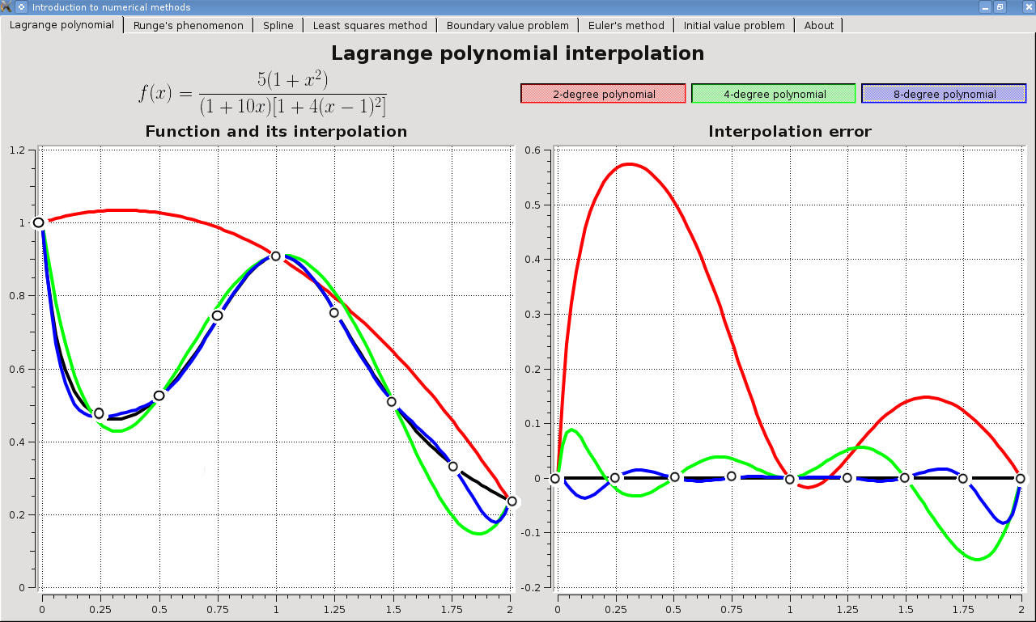
Иллюстрация качества интерполяции степенными полиномами Лагранжа (степени к=2, к=4, к=8)
Notes:
Демонстрационные программы
Приближение функций: Интерполяционный полином Лагранжа, Феномен Рунге при полиномиальной интерполяции

Slide 19
Интерполяционная формула Ньютона
Рассмотрим частный случай, когда разность между узлами постоянна и равна h = x_{i}–x_{i-1} = Const . Введем следующие обозначения:
Δy₀= y₁-y₀, Δy₁=y₂-y₁, Δy₂=y₃-y₂,…,
Δ²y₀= Δy₁–Δy₀, Δ²y₁=Δy₂–Δy₁, Δ²y₂=Δy₃–Δy₂, …,
Δ³y₀= Δ²y₁–Δ²y₀, Δ³y₁=Δ²y₂–Δ²y₁, …,
………………………………………
Δ^{n}y₀= Δ^{n-1}y₁–Δ^{n-1}y₀, Δ^{n}y₁=Δ^{n-1}y₂–Δ^{n-1}y₁, …,
называемые разностями первого (Δy₀), второго (Δ²y₀), третьего (Δ³y₀) , …, n-ого (Δ^{n}y₀) порядков.
Найдем интерполяционный многочлен n–ой степени, принимающий в точках x₀, x₁=x₀+h, x₂=x₀+2h, …, x_{n}=x₀+nh соответственно значения
y₀, y₁, y₂, … y_{n} .
Сначала найдем многочлен первой степени ,
принимающий в точках x₀ и x₁ = x₀+h значения y₀ и y₁.

Slide 20
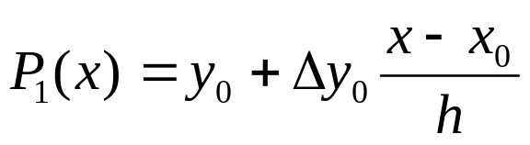
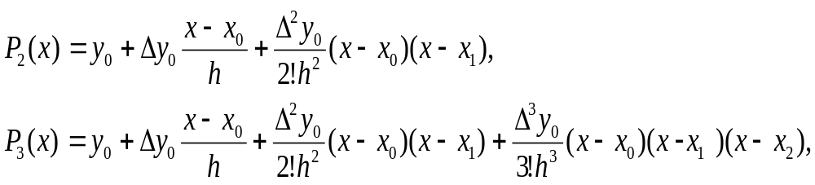
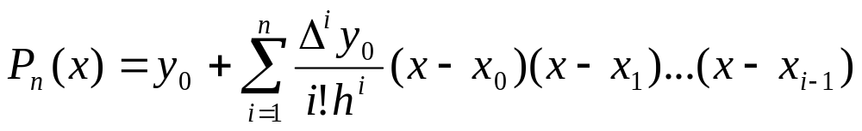
Интерполяционная формула Ньютона
Подставляя в P_{n}(x) вместо x₁ число x₀+h получаем:
.
Аналогично находим:
и вообще
или
(6)
Формула (6) определяет искомый многочлен и называется интерполяционной формулой Ньютона

Slide 21
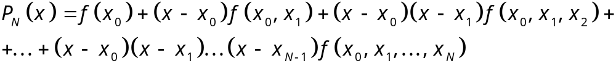
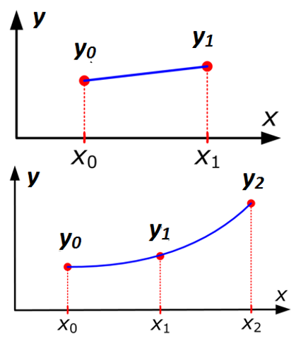
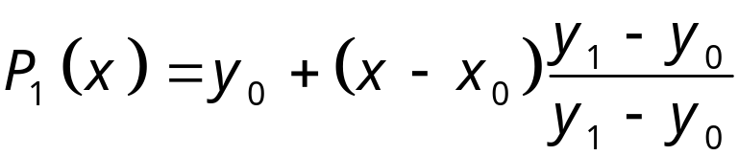
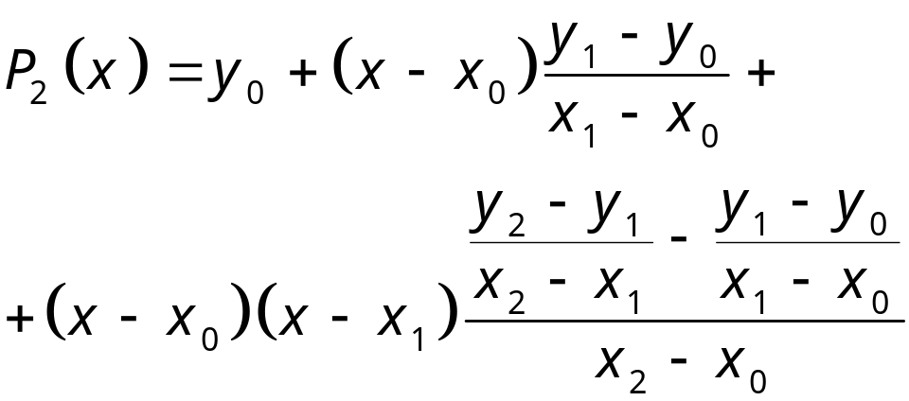
Интерполяционный полином в форме Ньютона
Примеры
P₁(x)
P₂(x)
(Добавка к P₁(x))= P₁₂(x)= a₁₂x²+b₁₂*x+c₁₂
P₂(x) = P₁(x)+P₁₂(x) = a₁x+b+a₁₂x²+b₁₂*x+c₁₂

Slide 22
Интерполяционная формула Ньютона
Задача интерполяции степенными многочленами
P_{n}(x) = a₀x^{n} + a₁x^{n-1} + a₂x^{n-2} + … + a_{n-1}x¹ + a_{n}
имеет единственное решение, поэтому формулы Лагранжа и Ньютона для данных значений x_{i} и y_{i} тождественны и отличаются лишь группировкой членов.
!!! На практике формула Ньютона более удобна для вычислений, т.к. при добавлении новых узлов интерполяции в формуле Лагранжа надо пересчитывать заново все коэффициенты, а в формуле Ньютона добавляются только новые слагаемые, а старые остаются без изменения. Для этого их требуется сохранять в памяти ЭВМ!

Slide 23
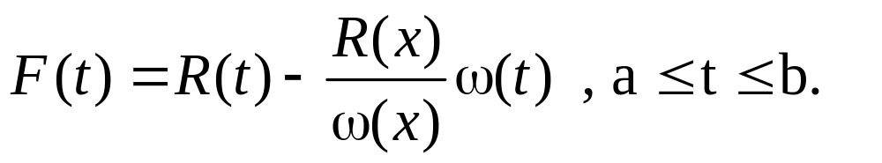
Остаточный член интерполяции
Для оценки близости интерполяционного многочлена P_{n}(x) к функции f(x) необходимо исследовать разность R(x)= f(x)– P_{n}(x),
называемую остаточным членом интерполяции.
Предположим, что на отрезке [ a , b ] существует (n+1)–я непрерывная производная f ^{(n+1)}(x) .
Тогда R^{( n+1)}(x) = f ^{(n+1)}(x), a ≤ x ≤ b (7)
т.к. P_{n}^{(n+1)}(x) ≡ 0 .
Пусть x – любое фиксированное число, a ≤ x ≤ b, не совпадающее с узлами интерполяции, t – переменная величина, a ≤ t ≤ b. Положим ω(x) = (x–x₀)(x–x₁)(x–x₂)…(x–x_{n}) и рассмотрим на отрезке [ a , b ] вспомогательную функцию

Slide 24
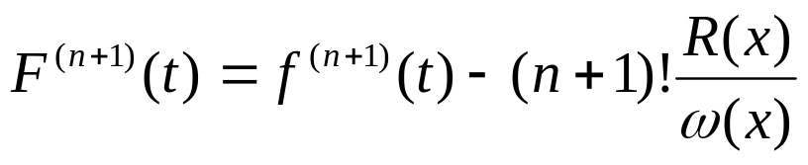
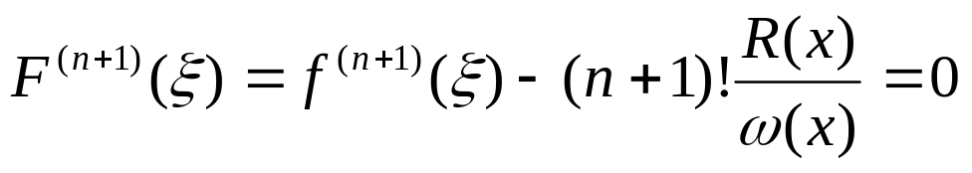
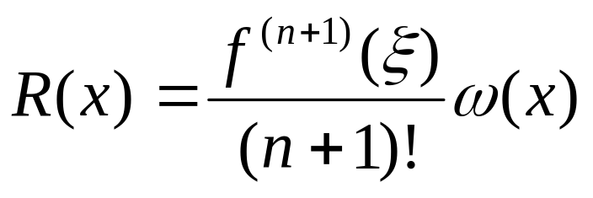
Остаточный член интерполяции
Функция F(x) n+1 раз дифференцируема на отрезке [ a , b ],
(8)
Далее, функция F(t) обращается в нуль в n+2 точках: x₀, x₁, x_{n} и x (x – фиксированное). Поэтому по теореме Ролля ее первая производная обращается в нуль, по крайней мере, в n+1 точке отрезка [ a , b ] , вторая производная обращается в нуль, по крайней мере, в n точках этого отрезка и т. д. По индукции получаем, что (n+1)-я производная функции F(t) обращается, по крайней мере, один раз в нуль внутри отрезка [ a, b ].
Следовательно, существует точка ξ , a ≤ ξ ≤ b, такая, что
F^{(n+1)}(ξ) = 0. (9)
Полагая в (8) t = ξ и используя (9), находим
,
откуда
, a ≤ x ≤ b, a< ξ<b. (10)
ω(x) = (x–x₀)(x–x₁)(x–x₂)…(x–x_{n})

Slide 25
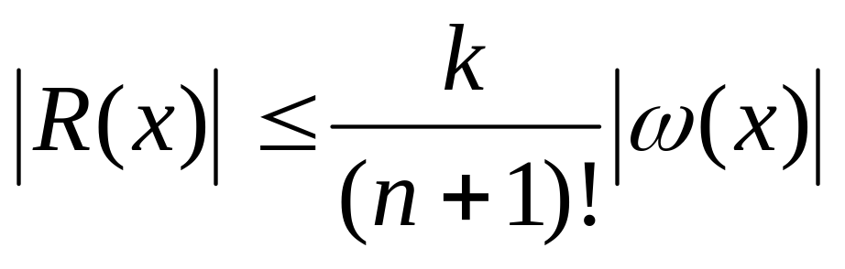
Остаточный член интерполяции
, a ≤ x ≤ b, a< ξ<b.
R(x) определяет остаточный член интерполяции
. Формула оценки остаточного члена для любого x ϵ [ a , b ]:
k = мах | f ^{(n+1)}(x) | на отрезке [ a , b ]
ω(x) = (x–x₀)(x–x₁)(x–x₂)…(x–x_{n})

Slide 26
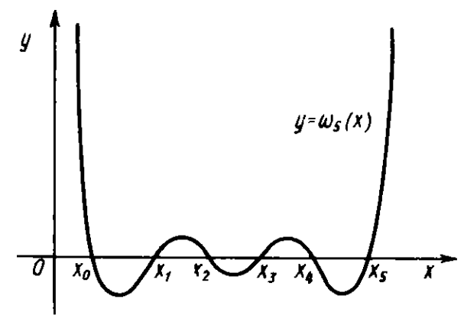
Анализ формулы оценки погрешности интерполяции показывает, что определяющую роль играет ω_{n}(x) = (x–x₀)(x–x₁)(x–x₂)…(x–x_{n}), т.е. величина шага интерполирования. На рисунке приведен её график для n=5. Обрате внимание на то, что при выходе аргумента х за пределы отрезка наблюдения [x_{o}, x_{n}] значение I ω_{n}(x) I быстро становится очень большим. Это объясняет ненадежность экстраполяции функции для значений аргумента, вне отрезка наблюдения.
Notes:
Оценка точности стр. 302 Аносов ВычМетоды для инженеров

Slide 27
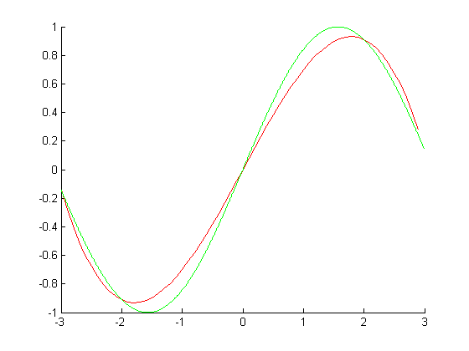
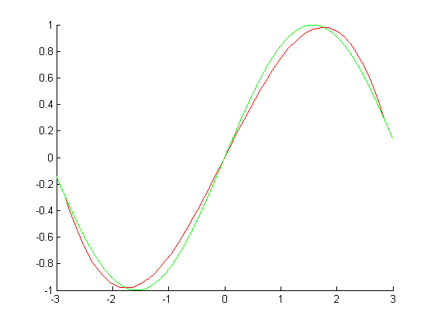
Влияние узлов интерполяции на точность глобальной аппроксимации многочленом Лагранжа
Пример 1. Рассмотрим интерполяцию синуса. Равномерная решетка на 5 узлов: x = [-3; -1.5; 0; 1.5; 3]
Пример 2. Решетка с узлами в корнях полинома Чебышева
Х₂ = [-2.8531;-1.7632; 0; 1.7634; 2.8532];
Ошибка (максимальное отклонение от sin(x) на отрезке [-3; 3]): 0.1423
Ошибка (максимальное отклонение от sin(x) на отрезке [-3; 3]): 0.0944
Разница в погрешности : | 0.1423 - 0.0944 | = 0.0479

Slide 28
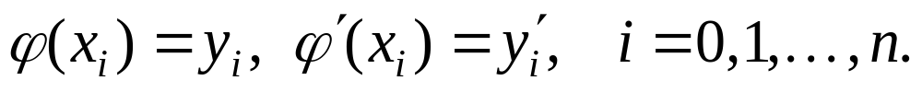
Обобщение интерполяционного многочлена Лагранжа.
Интерполяционные многочлены Ньютона.
Интерполяционные многочлены Эрмита. Здесь наряду со значениями функции y_{i} в узлах x_{i} задаются значения ее производной f΄(x_{i})= у΄_{i}. Задача состоит в том, чтобы найти многочлен φ(x) степени 2n + 1, значения которого и значения его производной в узлах x_{i} удовлетворяют соответственно соотношениям:

Slide 29
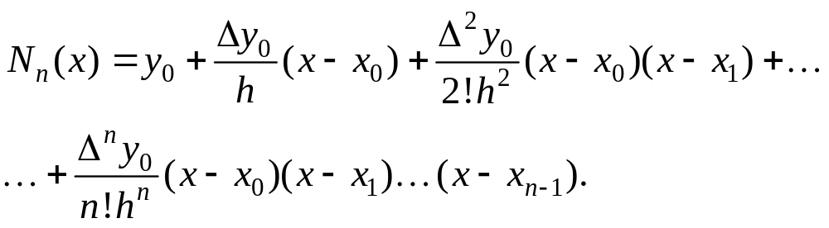
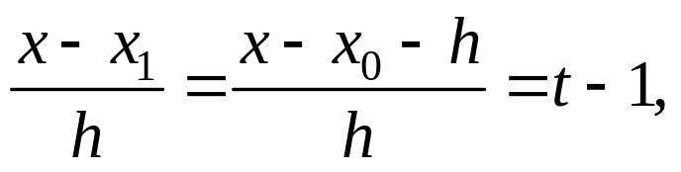
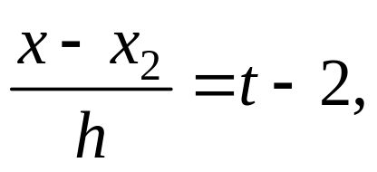
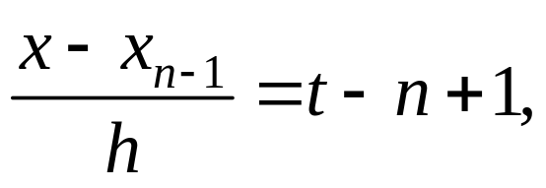
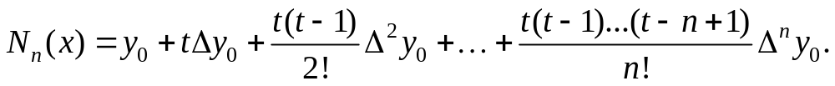
Варианты интерполяционного многочлена Ньютона
Данную формулу часто записывают в другом виде.
Для этого вводится переменная t = (x - x₀ ) / h, тогда x = x₀+t·h
Полученное выражение называется первым интерполяционным многочленом Ньютона для интерполирования вперед.

Slide 30
Первый интерполяционный многочлен Ньютона для интерполирования вперед может аппроксимировать данную функцию на всем отрезке изменения аргумента
[х₀, х_{n}]. Однако с точки зрения повышения точности расчетов более целесообразно использовать эту формулу для вычисления значении функции в точках левой половины рассматриваемого отрезка.
Для правой половины отрезка [х₀, х_{n}]. разности лучше вычислять справа налево.
В этом случае t = (x - x_{n} ) / h, x = x_{n}+ t·h, тогда получим формулу называемую вторым интерполяционным многочленом Ньютона для интерполирования назад.

Slide 31
Интерполяционный полином в форме Ньютона играет примерно ту же роль, что и формула Тейлора в математическом анализе.
При больших степенях полином Ньютона становится вычислительно неустойчивым, увеличивается ошибка округления (так же как и полином в форме Лагранжа).

Slide 32
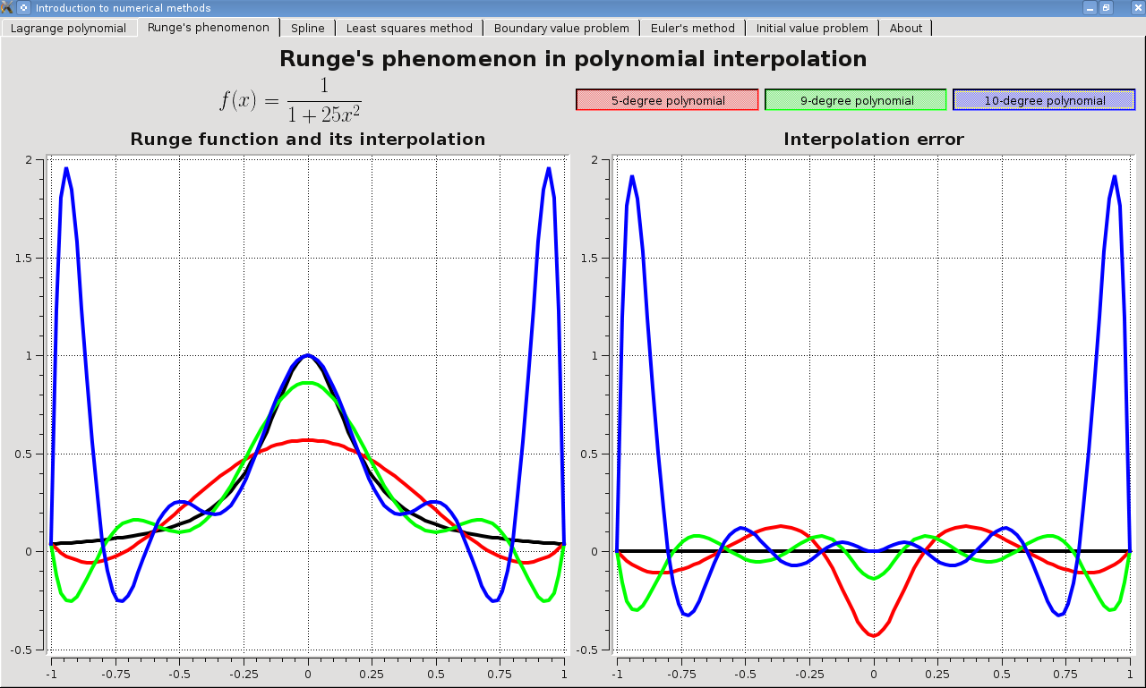
Феномен Рунге при полиномиальной интерполяции
Расходимость интерполяционного процесса на равномерной сетке с увеличением степени полинома.

Slide 33
Интерполяционные многочлены Эрмита.
Дано: значения функции y_{i} в узлах x_{i} и значения ее производной f΄(x_{i})= у΄_{i}.
Задача состоит в том, чтобы найти интерполирующей многочлен Н(x) степени 2n + 1, значения которого и значения его производной в узлах x_{i} удовлетворяют соответственно соотношениям

Slide 34
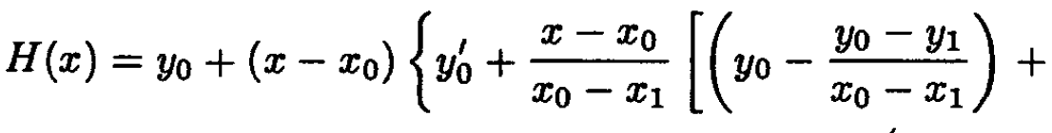
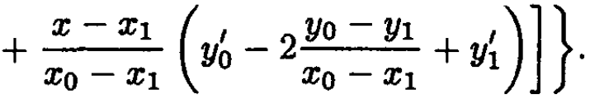
Пример многочлена Эрмита
В общем случае выражение для многочлена Эрмита очень громоздко, и пользоваться им на практике трудно. Поэтому ограничиваются лишь некоторыми простейшими случаями. Например, многочлен Эрмита, который сохраняет
в двух точках (х = х_{о} , x₁) значения заданной функции у = f(x)
и ее первой производной у' = f '(x), имеет вид:

Slide 35
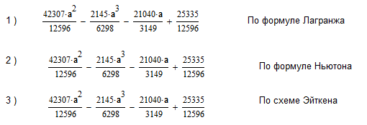
Результаты построения интерполяционного многочлена по 4-м узлам
Все три способа интерполяции степенными полиномами на 4-х узлах интерполяции дали один и тот же результат! Это соответствует теореме о единственности интерполяционного многочлена.

Slide 36
О других формулах интерполяции
Иногда при выводе интерполяционных формул удобнее использовать не односторонние разности, как для многочлена Ньютона, а центральные. На этом основаны интерполяционные формулы Стерлинга и Бесселя. Они могут быть получены путем преобразования формулы Ньютона.

Slide 37
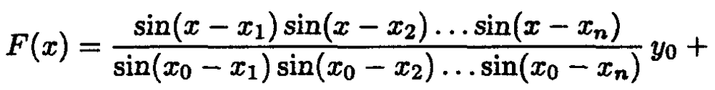
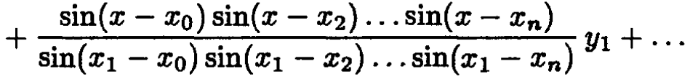
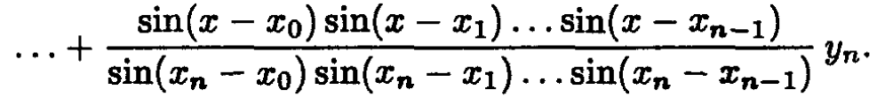
Интерполирование периодических функций
Рассмотрим интерполирование функций специального вида, а именно периодических функций. Для функции с периодом 2п можно построить интерполяционную формулу по аналогии с формулой Лагранжа:

Slide 38
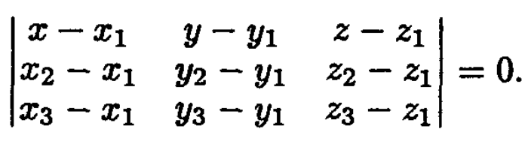
Интерполяция функции двух переменных.
До сих пор мы рассматривали интерполирование функций одной независимой переменной y = f(x). На практике возникает также необходимость построения интерполяционных формул для функций нескольких переменных. Для простоты ограничимся функцией двух переменных z = f(x, у).
Геометрический способ построения двухмерной линейной интерполяционной формулы. Геометрически это означает, что нужно найти уравнение плоскости, проходящей через три заданные точки
(x_{i} , y_{j} ,, z_{j} ). (i = 1, 2, 3), где z_{j} = f( x_{i} , y_{j} ). Из курса аналитической геометрии известно, что уравнение плоскости, проходящей через три точки, можно записать в виде

Slide 39

На основе уравнения плоскости можно найти Z = f(x,y):

Slide 40

Пример
Вычислить приближенное значение функции z = f(x, у) в точке (1,0), если известны ее значения:
z₁= f(0,0) = 0,z₂ = f(2,4)= -3, z₃ = f(4, -2) = 1.
Значения определителей:
Таким образом, z ≈ -(2x + 14y)/20, или z ≈ - 0.1x - 0.7у. Это и есть формула линейной интерполяции для данного примера. При х = 1, у = 0 получим z ≈ - 0.1.

Slide 41
Приложение
Подробнее об интерполяции см.
1. Турчак Л. И., Плотников П. В. Основы численных методов: Учебное пособие. — 2-е изд., перераб. и доп. — М: ФИЗМАТЛИТ, 2002. — 304 с.
#3 , стр 47-60
2. Петров И.Б., Лобанов А.И. Лекции по вычислительной математике: учеб. пособие. – М.: Интернет-Университет Информационных Технологий. Бином. Лаборатория знаний, 2006. – С. 133 – 141.
Примеры решения задач интерполяции на МСАДе

Slide 42



Пример интерполяции Лагранжа
Из формулы для L_{n}(x) можно получить выражения для линейной (n = 1) и квадратичной (n = 2) интерполяций:

Slide 43



Пример представления табличной функции аналитической зависимостью с помощью многочлена Лагранжа – L(x) первого и второго порядка

Slide 44







Slide 45


Slide 46


Slide 47

Notes:
Обратить внимание на отсутствие сходимости погрешности в конкретно взятой точке.

Slide 48
Интерполяционные формулы Чебышева, Гаусса, Стирлинга, Бесселя

Slide 49







Многочлены Чебышева
Notes:
Все многочлены с четными индексами – четные, с нечетными – нечетные.

Slide 50


Slide 51

Пусть точка х лежит в окрестности середины интервала содержащего 2n+1 равноотстоящих с шагом h узла интерполирования
Для интерполирования функции f(x) в этой точке можно использовать первой (х₀ < x) или второй (x₀ > x) интерполяционными формулами Гаусса.
Обозначим q = ( x - x₀ )/ h. Первая интерполяционная формула Гаусса имеет вид:

Slide 52

Вторая интерполяционная формула Гаусса имеет вид:

Slide 53

Остаточный член формулы Гаусса

Slide 54

Формула Стирлинга представляет собой среднее арифметическое первой и второй интерполяционных формул Гаусса:

Slide 55

Остаточный член формулы Стирлинга

Slide 56

Формула Бесселя имеет вид:

Slide 57

Остаточный член формулы Бесселя

Slide 58


Применение формулы Стирлига и Бесселя
Формула Стирлинга применяется для интерполирования при значениях q, близких к 0. на практике ее используют при
Формула Бесселя используется для интерполирования при значениях q, близких к 0,5.
Практически она используется при

Slide 59

В том случае, когда q = 0.5, формула Бесселя может быть переписана в виде:
- формула интерполирования на середину.

